Slide 1
8.11 Wasserballastsysteme

Slide 2
Inhalt
8.1 Flugzeugzelle
Airframe
8.2 Bauarten, Belastung und Beanspruchung der Struktur
System design, loads and stresses
8.3 Fahrwerk, Räder, Reifen und Bremsen
Landing gear, wheels, tyres and brakes
8.4 Masse und Schwerpunkt
Mass and balance
8.5 Steuerung
Flight controls
8.6 Instrumentierung
Instruments
8.7 Aufrüsten von Segelflugzeugen, Ruderanschlüsse
Rigging of aircraft, connection of control surfaces
8.8 Handbücher und Betriebsanweisungen
Manuals and documents
8.9 Lufttüchtigkeit und Instandhaltung
Airworthiness and maintenance
8.10 Zelle, Motoren und Propeller
Airframe, engines and propellers
8.11 Wasserballastanlagen
Water ballast systems
8.12 Batterien (Kapazität und Einsatzgrenzen)
Batteries (performance and operational limitations)
8.13 Rettungsfallschirme
Emergency parachutes
8.14 Notaustiegshilfen
Emergency bail-out aid

Slide 3

Wasserballastsysteme
Viele Hochleistungssegelflugzeuge haben Ballasttanks im Flügel, die mit Wasser gefüllt werden können.
Da Wasserballast meistens in Tanks in der Flügelnase (vor der vorderen Schwerpunktgrenze) untergebracht ist, wird durch Einfüllen von Wasser die Masse der nichttragenden Teile nicht geändert.
Jedoch erhöht sich die Flugmasse (und damit, entsprechend dem Zweck des Wasserballasts, die Flächenbelastung) und der Flugmassenschwerpunkt verschiebt sich nach vorne.

Slide 4
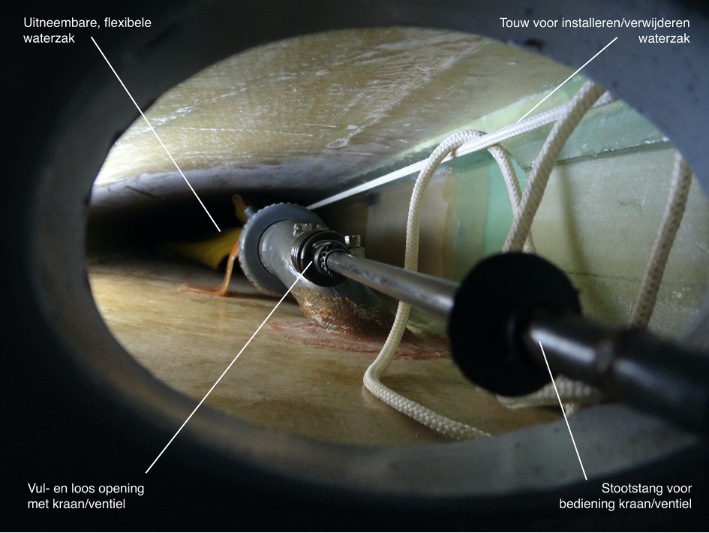
Flexibler Wassertank in der Flügelvorderkante (LS4)
Herausnehmbarer flexibler Wassertank (Wassersack)
Seil für die Montage oder zum entfernen des Wassersacks
Füll- und Entleerungsöffnung mit Ventil und Schlauchanschluß
Schubstange zum Bedienen des Ablassventils

Slide 5
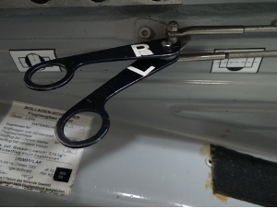
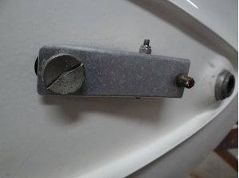
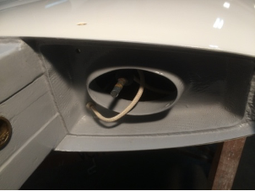
Hebel und Gestänge um Wasser abzulassen
Tritt während dem Ablassen ein Rollmoment auf, muss das Ablassen sofort gestoppt werden.
Es könnte sein, dass sich eines der Ventile nicht öffnet. Würdest du weiter ablassen, könnte das Rollmoment so groß werden, dass es die Querruderkraft übersteigt

Slide 6
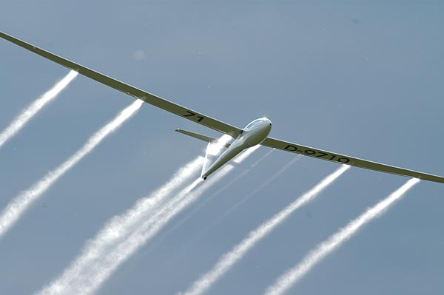
LS10 lässt Wasserballast ab beim Überfliegen der Ziellinie
Quelle: Wikipedia

